Slide 1
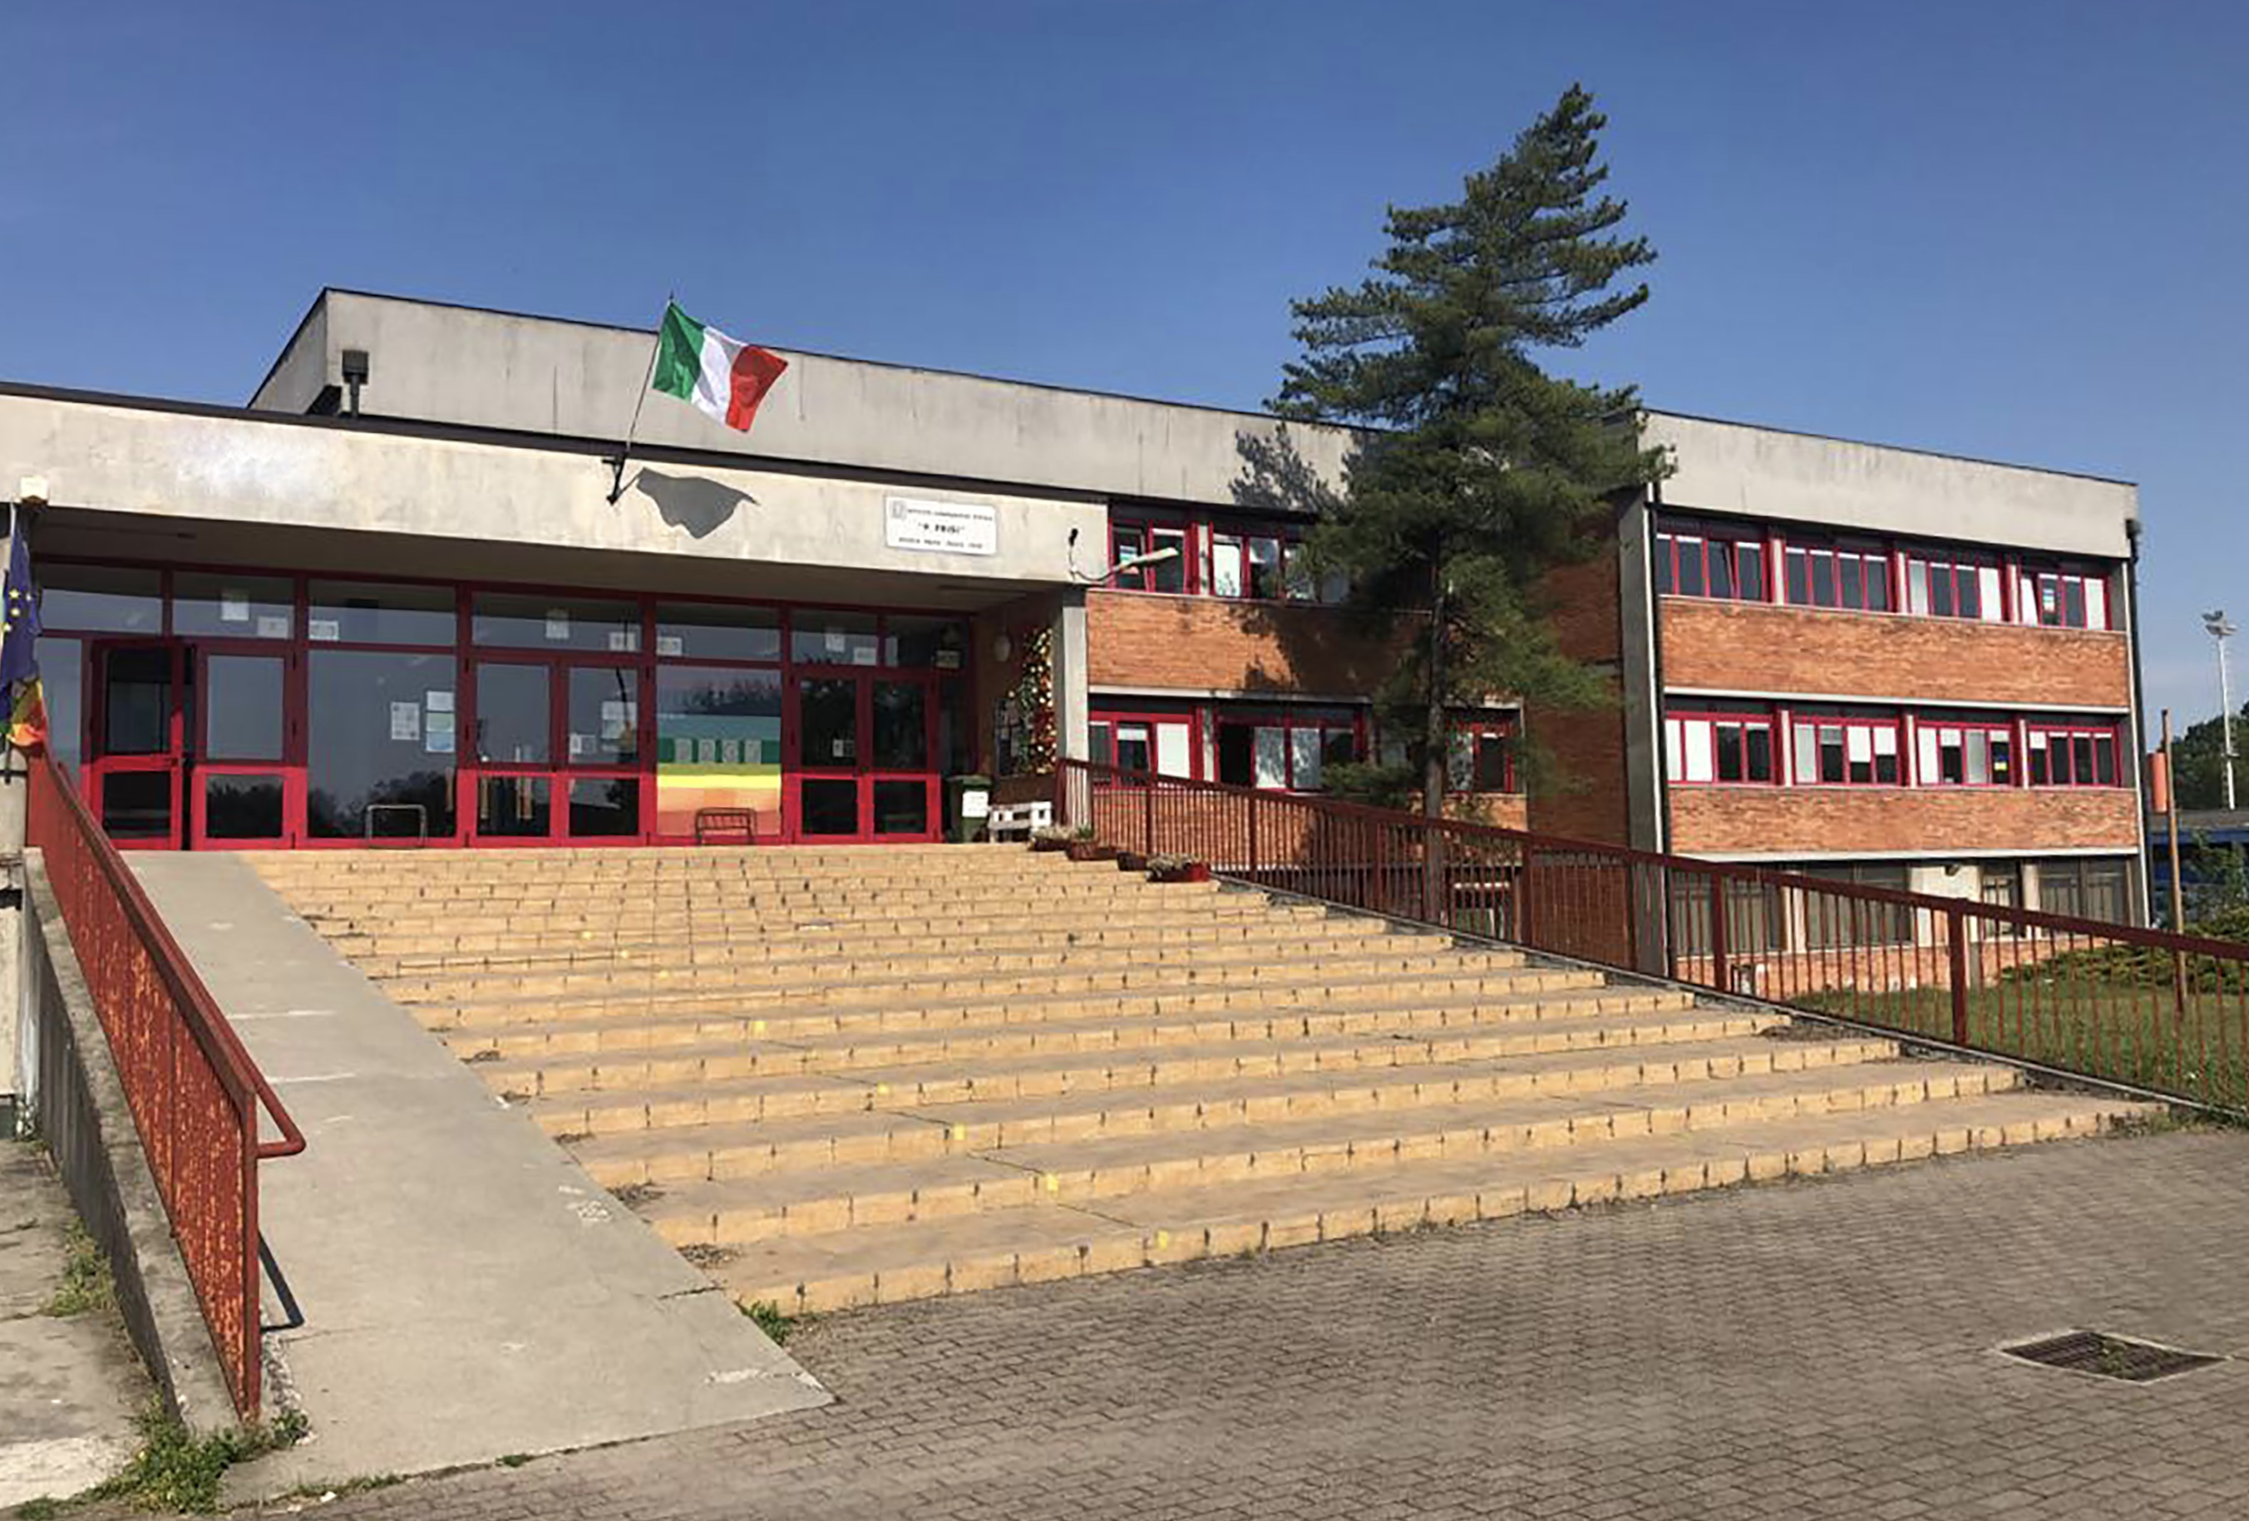
Autovalutazione
PENSA, CREA, AGISCI: DIVENTA Ciò CHE PREFERISCI
Nell’Istituto Frisi è presente una funzione strumentale e una commissione che si occupano di Autovalutazione e miglioramento dell’Offerta Formativa.
Ogni anno vengono predisposti questionari per il personale, gli studenti e le famiglie allo scopo di conoscere il loro grado di soddisfazione e per mettere a punto strategie di miglioramento.
Particolare attenzione viene prestata anche al percorso formative, all’aggiornamento dei docenti e agli esiti degli studenti

Slide 2
L’attuazione del Piano dell’Offerta Formativa trova il suo compimento nell’attuazione di
1
che si collocano nelle sei aree di intertesse:
6
2
3
5
4

Slide 3
SUCCESSO FORMATIVO
Al termine del primo ciclo di istruzione la globalità degli studenti viene ammesso alla scuola superiore
di questi, più dell’80% viene ammesso alla classe seconda superiore.

Slide 4
Questionari di soddisfazione FAMIGLIE
Sono predisposti dalla commissione autovalutazione e somministrati alle FAMIGLIE in merito alle seguenti tematiche:
Comunicazione
Competenze e bisogni formativi
Clima e benessere scolastico
Ambiente di apprendimento
Assemblee, colloqui ed eventi in genere
Gli esiti evidenziano che più dell’80% delle famiglie manifesta un alto livello di soddisfazione

Slide 5
Questionari di soddisfazione STUDENTI
riguardano le seguenti tematiche:
Il mio modo di lavorare
Io e i miei compagni
Gli esiti evidenziano un livello di soddisfazione in linea con gli obiettivi prefissati e si attesta attorno all’80%

Slide 6
Questionari di soddisfazione DOCENTI
riguardano le seguenti tematiche:
Organizzazione dell’attività didattica
Clima e benessere in ambiente di lavoro
Formazione e dirigenza
Rapporti esterni con famiglie e territorio
Motivazione
Gli esiti evidenziano un livello di soddisfazione superiore agli obiettivi prefissati e si attesta attorno all’85%
Nell’anno 2023 la formazione dei docenti ha riguardato le aree:
Strumenti e tecniche operative per la didattica
Strumenti operativi per la didattica con alunni DVA, DSA e BES
Strategie per la comunicazione
Didattica innovativa
Benessere
Primo soccorso

